Slide 1
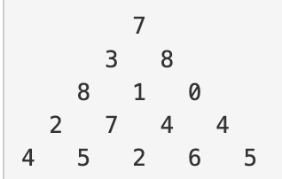
1932 – 정수 삼각형 (https://www.acmicpc.net/problem/1932)
문제
위 그림은 크기가 5인 정수 삼각형의 한 모습이다.
맨 위층 7부터 시작해서 아래에 있는 수 중 하나를 선택하여 아래층으로 내려올 때,
이제까지 선택된 수의 합이 최대가 되는 경로를 구하는 프로그램을 작성하라.
아래층에 있는 수는 현재 층에서 선택된 수의 대각선 왼쪽 또는 대각선 오른쪽에 있는 것 중에서만 선택할 수 있다.
삼각형의 크기는 1 이상 500 이하이다. 삼각형을 이루고 있는 각 수는 모두 정수이며, 범위는 0 이상 9999 이하이다.
입력
첫째 줄에 삼각형의 크기 n(1 ≤ n ≤ 500)이 주어지고, 둘째 줄부터 n+1번째 줄까지 정수 삼각형이 주어진다.
출력
첫째 줄에 합이 최대가 되는 경로에 있는 수의 합을 출력한다.

Slide 2
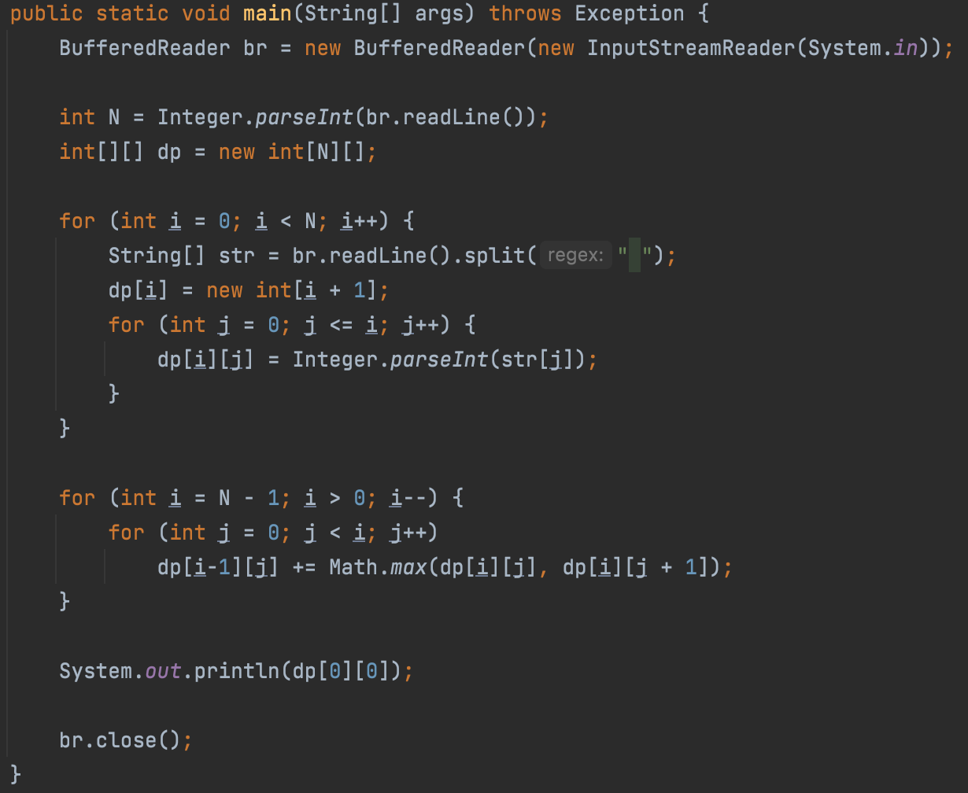
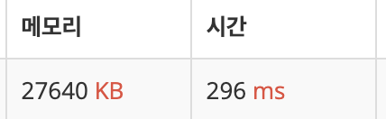
1 : 알고리즘

